Slide 1
01.10.2020
Jan Lát

Slide 2
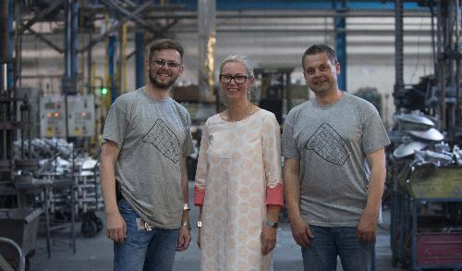
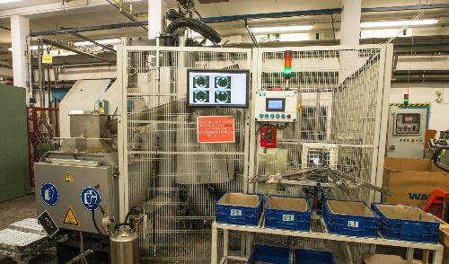
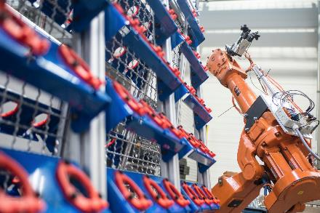
KDO JSME
BENEŠ a LÁT a.s.
Česká rodinná společnost
400+ zaměstnanců
Obrat 700+ Mio Kč ročně
Dodávky na 3 kontinenty
Zajímavé technologie
Zpracování slitin zinku technologií vysokotlakého přesného lití
Zpracování slitin hliníku technologiemi gravitačního, nízkotlakého i vysokotlakého lití
Vstřikování plastů (PA, POM, PBT, …) včetně zastřikování kovových dílů
3D tisk z kovových prášků
Podpůrné obory
Technologové, výpočtáři, konstruktéři
IT vývoj SW – výrobní program S-Data

Slide 3
KUDY JSME ŠLI
slide 3

Slide 4
KDO NA NÁS SPOLÉHÁ

Slide 5
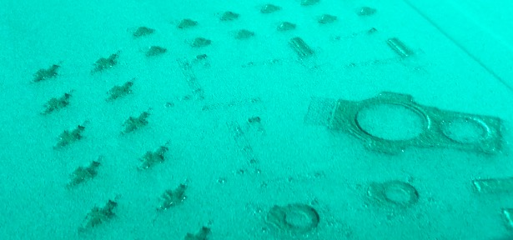
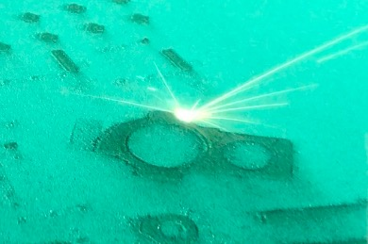
ROZVOJ A BUDOUCNOST

Slide 6
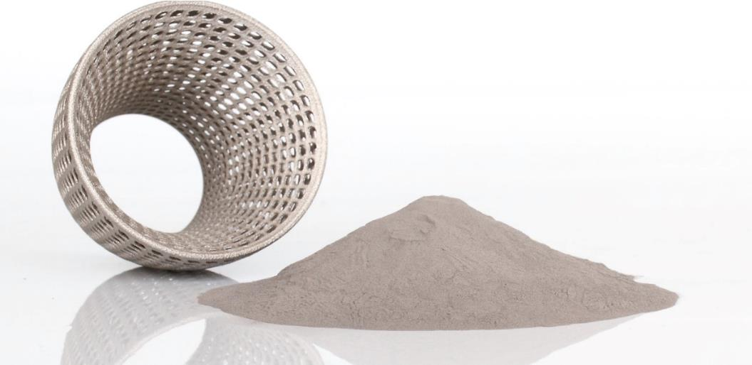
KONSTRUKCE A 3D TISK (KOVŮ)
3D TISK je moderní technologií s výhodami:
Topologická optimalizace tvaru
Redukce hmotnosti dílů
Možnost výroby komplexních produktů
Efektivní využití materiálů
Rychlá výroba
Tisk z dat
Konstrukce
Tvorba objektů v 3D světě
Podílení se na vývoji
Spolupráce mezi obory (technologie, výpočty, …)
slide 6
slide 6

Slide 7
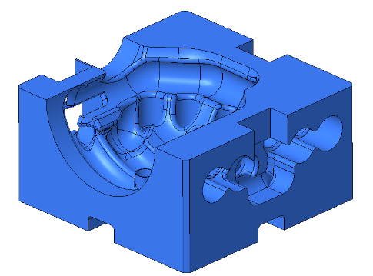
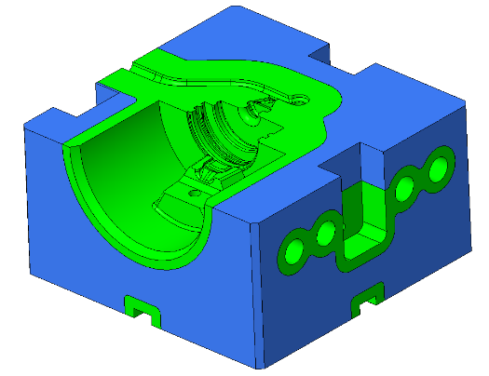
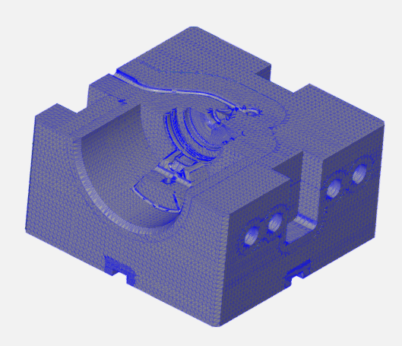
VSTUPNÍ INFORMACE
OBLAST PRO OPTIMALIZACI
KOMPLETNÍ DATA
EXPORT OBJEMU
PRO OPTIMALIZACI

Slide 8
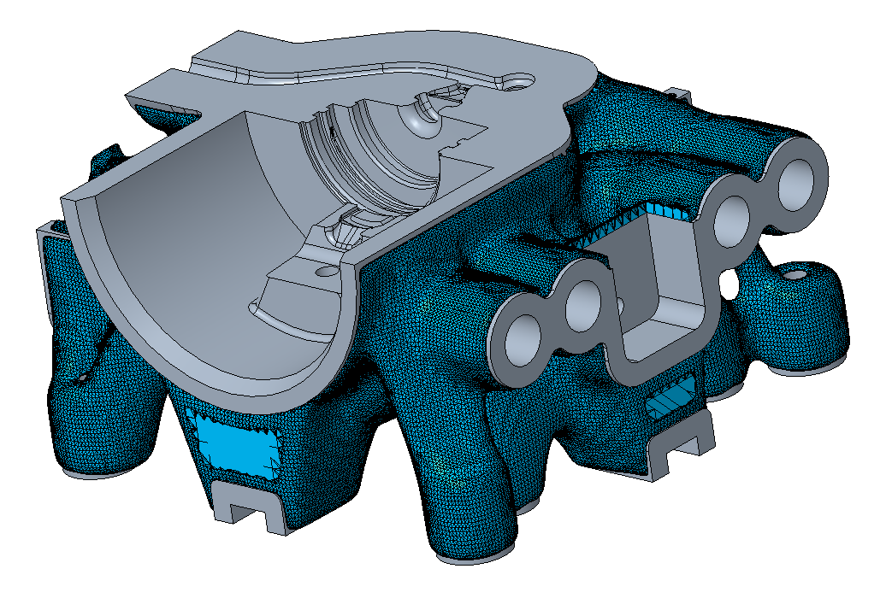
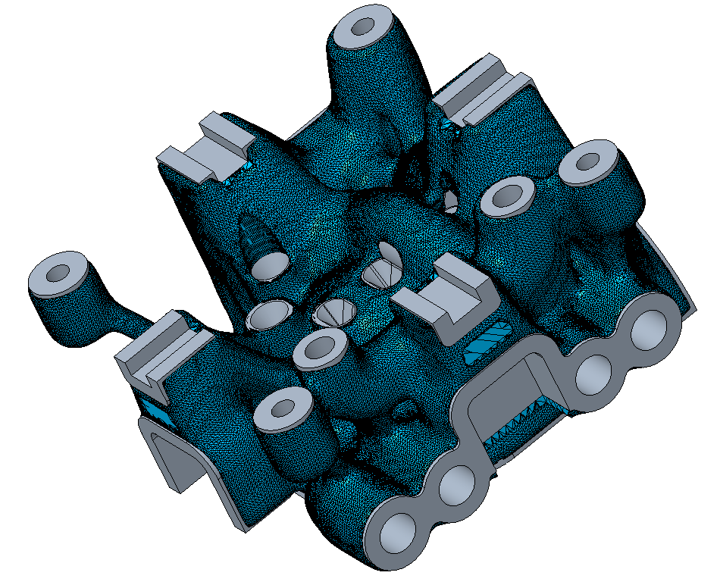
VÝSLEDEK – OPTIMALIZOOVANÝ TVAR

Slide 9
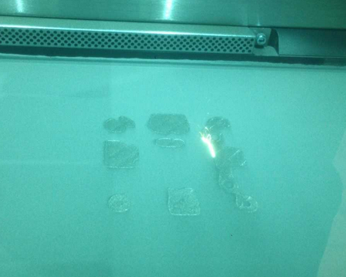
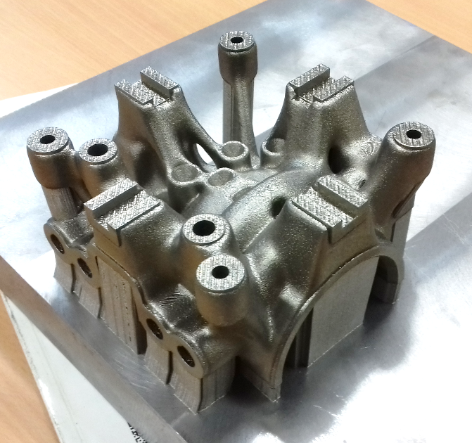
VÝSLEDEK OPTIMALIZACE PO TISKU(DMLS)

Slide 10
DALŠÍ VÝVOJOVÉ AKTIVITY
slide 10

Slide 11
DÍKY ZA POZORNOST
Jan Lát

